Slide 1
05 – Experimenty ve výuce chemie – část 1.
Mgr. Veronika Švandová, Ph.D.
Kamenice 5
pavilón A4 - NCBR, místnost 2.14
email: veru@mail.muni.cz
http://is.muni.cz/www/106381/kontakty.html

Slide 2
Osnova 5. tématu
Experimenty ve výuce chemie
Databáze chemických pokusů. Počítačové systémy pro podporu experimentu, příklady počítačem podporovaného experimentu, vzdálená laboratoř.
Praktická část: Tvorba návodu na chemický pokus (školní, domácí), příprava záznamů do databáze chemických pokusů.

Slide 3
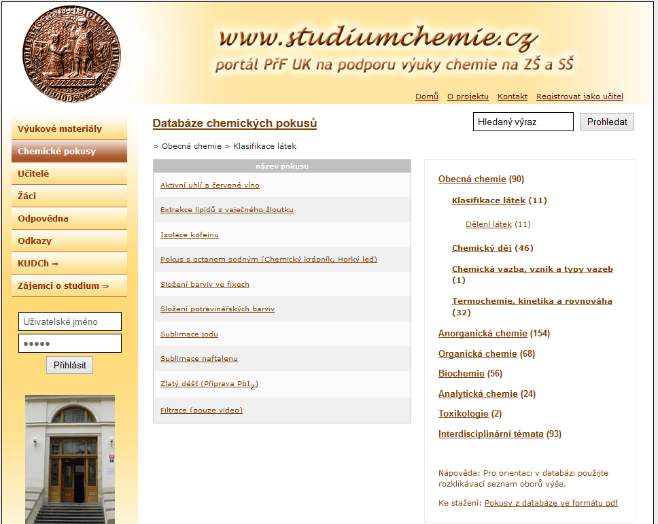
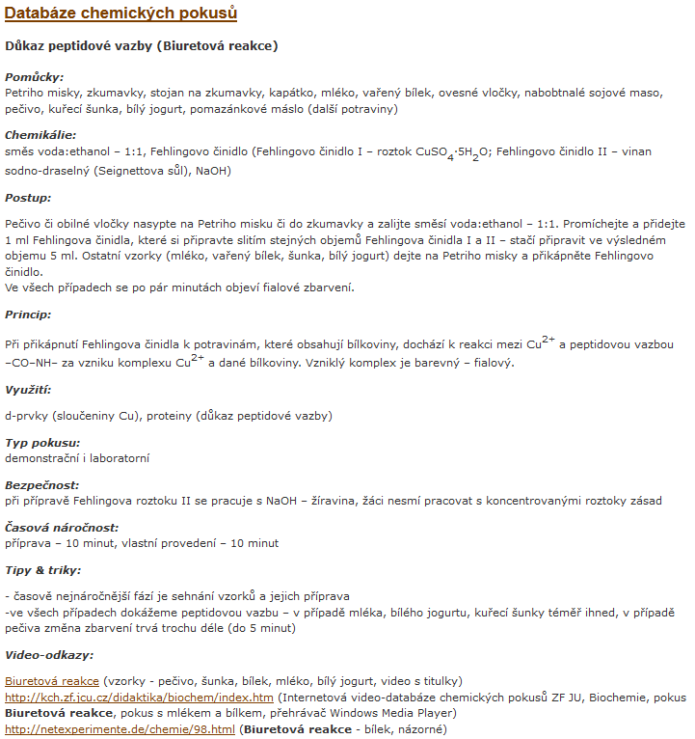
Video databáze chemických pokusů
Studiumchemie.cz:

Slide 4
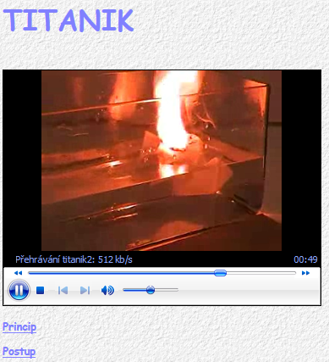
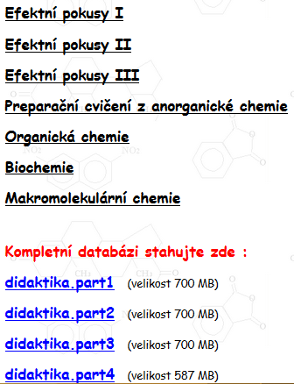
Video databáze chemických pokusů
Oddělení didaktiky chemie Jihočeské univerzity:

Slide 5
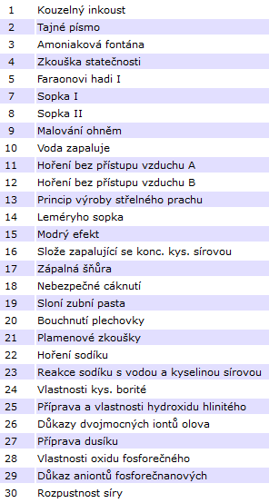
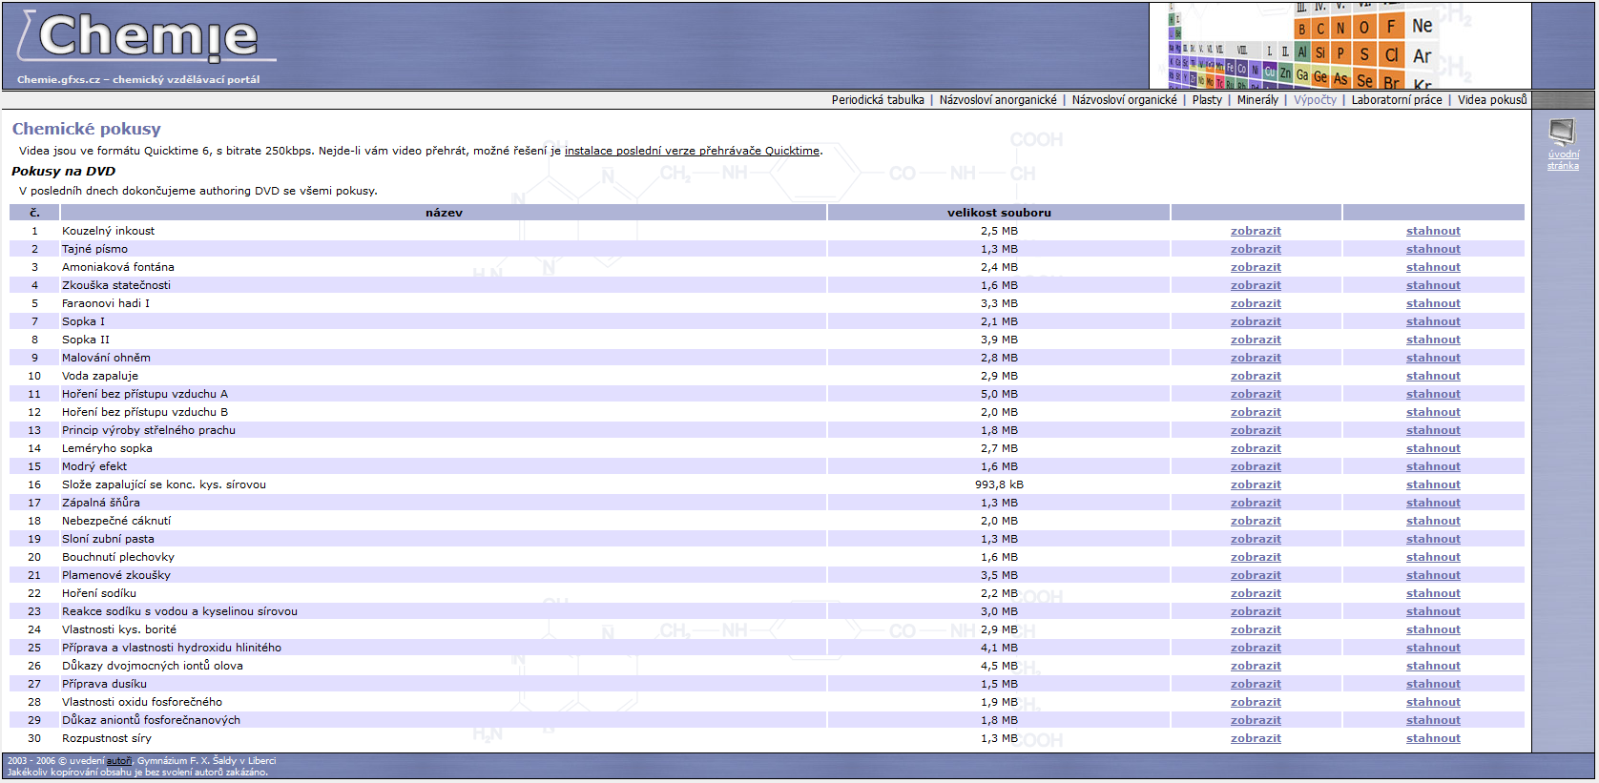
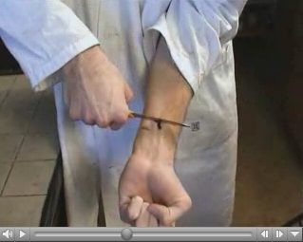
Video databáze chemických pokusů
Chemie.gfxs.cz:

Slide 6
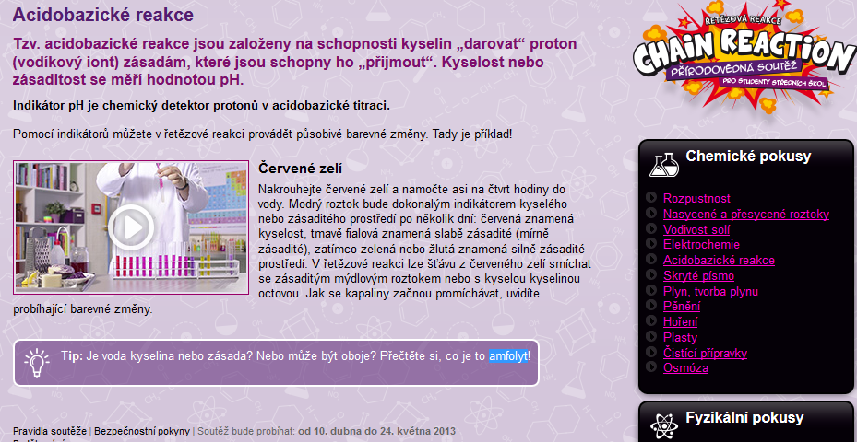
Video databáze chemických pokusů
Chemgeneration.com:

Slide 7
Textové návody na chemické pokusy
Kouzelnické pokusy z chemie http://lide.uhk.cz/pdf/student/psopatp1/Chemie/Pokusy.pdf
Zajímavé chemické pokusy http://chempok.wz.cz/
Zajímavé a jednoduché chemické pokusy II. http://archiv.otevrena-veda.cz/users/Image/default/C1Kurzy/NH2006pdf/14.pdf
Jednoduché a efektní chemické pokusy 2006-2007 http://web.natur.cuni.cz/~kudch/main/JPD3/navody2007/4seminar.pdf
Portál Čtyřlístek – Metodiky chemie http://www.portal-ctyrlistek.cz/cs/metodiky-f-ch-pr-bio/metodiky-chemie.html
Současné pojetí experimentální výuky chemie na ZŠ a SŠ http://web.natur.cuni.cz/~kudch/main/JPD3/index.htm
Netradiční experimenty z organické a praktické chemie http://rena.sulcova.sweb.cz/netradicni_experimenty/Netradicni_experimenty.pdf
Zajímavé experimenty z chemie kolem nás http://rena.sulcova.sweb.cz/zajimave_experimenty/Zajimave_experimenty.pdf
SOČ:
Efektní pokusy anorganické chemie https://socv2.nidm.cz/archiv33/getWork/hash/459fe242-2f71-11e0-a0b3-001e6886262a
200 Efektních pokusů pro chemii základních a středních škol i víceletých gymnázií https://socv2.nidm.cz/archiv31/getWork/hash/6dccd44e-5d69-102c-aea7-001e6886262a
ZP:
Chemické pokusy s jednoduchými pomůckami http://theses.cz/id/yyk6w9/
Chemická kuchařka pro děti http://is.muni.cz/th/173971/pedf_m/
Mezipředmětové vztahy chemie-biologie http://theses.cz/id/kqy9mp/

Slide 8
Domácí chemické pokusy
Doc. RNDr. Marie Solárová, Ph.D.
Domácí chemické pokusy: soubor pracovních listů
weby:
Domácí chemické pokusy https://sites.google.com/site/dochepo/
Chemické pokusy - hravě i doma http://www.chempokusy.webzdarma.cz/
Chemie hrou: databanka domácích pokusů http://www.chemiehrou.funsite.cz/chempokusy.html
Jacob Chemistry http://j-chem.webnode.cz/domaci-pokusy/

Slide 9
Bezpečnost práce a chemický experiment
zákon č. 356/2003 Sb. o chemických látkách a chemických přípravcích („chemický zákon“) včetně pozdějších změn a řada vyhlášek zákonných norem
demonstrační x žákovské pokusy
Zákon o ochraně veřejného zdraví č. 258/2000 Sb.
žáci starší 15 let a mladší 18 let („mladiství“) smějí nakládat s NCHLaP klasifikovanými jako toxické a žíravé jen v rámci přípravy na povolání pod přímým dozorem odpovědné osoby (tzn. i učitelem nechemikem)
s chemickými látkami nebo přípravky klasifikovanými jako vysoce toxické mohou nakládat jen v rámci přípravy na povolání pod přímým dohledem osoby s odbornou způsobilostí (tzn. jen aprobovaným chemikem či učitelem chemie či dále jmenovanými osobami).
žáci starší 10 let a mladší 18 let smějí nakládat s NCHLaP klasifikovanými jako žíravé, jestliže tyto CHLaP jsou součástí výrobků, které splňují požadavky stanovené zvláštními právními předpisy na hračky.
žáci, kteří v rámci přípravy na povolání nakládají s NCHLaP klasifikovanými jako vysoce toxické, toxické, žíravé nebo karcinogenní označené R-větou 45 nebo 49, mutagenní označené R-větou 46 a toxické pro reprodukci označené R-větou 60 nebo 61, musí být prokazatelně seznámeny s nebezpečnými vlastnostmi chemických látek a chemických přípravků, se kterými nakládají, zásadami ochrany zdraví a životního prostředí před jejich škodlivými účinky a zásadami první předlékařské pomoci.

Slide 10
Vyhláška 288/2003 Sb., kterou se stanoví práce a pracoviště, které jsou zakázány těhotným ženám, kojícím ženám, matkám do konce devátého měsíce po porodu a mladistvým, a podmínky, za nichž mohou mladiství výjimečně tyto práce konat z důvodu přípravy na povolání (§ 6):
(1) Mladistvým jsou zakázány práce:
f) s karcinogeny a mutageny
g) s azbestem,
h) s chemickými látkami a přípravky
1. způsobujícími akutní nebo chronické otravy s těžkými nebo nevratnými následky pro zdraví označovanými větami R 23, R 25, R 26, R 28, R 39 a R 48
2. poškozujícími reprodukční schopnost anebo plod v těle matky označovanými větami R 60, R 61, R 62 a R 63
3. vyvolávajícími těžká poškození zdraví při vstřebávání kůží označovanými větou R 24 nebo větou R 27 nebo majícími výrazné senzibilizující účinky na dýchací ústrojí nebo kůži označovanými větami R 42, R 43
4. žíravými, označovanými větami R 34 a R 35
5. omezujícími dělení buněk,
6. při kombinací R vět uvedených v bodech 1 až 3
i) s chemickými látkami a přípravky zdraví škodlivými, označovanými větami R 20, R 21, R 22 a chemickými látkami a přípravky dráždivými, označovanými větami R 36, R 38 a R 41
j) spojené s expozicí oxidu uhelnatému
k) spojené s expozicí olovu
l) při výrobě léčiv a veterinárních přípravků, obsahujících hormony, antibiotika a jiné biologicky vysoce účinné látky,
m) při výrobě cytostatik, jejich přípravě k injekční aplikaci, při jejím provádění a při ošetřování pacientů léčených cytostatiky,

Slide 11
o) se zvýšeným rizikem úrazů, zejména práce
1. při výrobě a zpracování výbušnin a výbušných předmětů a zacházení s nimi,
2. xxx s kapalinami označovanými větami R 11 (Vysoce hořlavý) a R 12 (Extrémně hořlavý), nejde-li o jejich používání v laboratořích nebo při poskytování zdravotní nebo veterinární péče,
7. xxx na zařízeních pro výrobu, uskladňování a používání stlačených, kapalných nebo rozpuštěných plynů,
11. práce se sudy, kanystry, demižony a podobnými nádobami, které obsahují chemické látky nebo přípravky uvedené pod písmeny f) až i), cytostatika, výbušniny, hořlavé kapaliny a stlačené plyny.
(2) Zákazy práce mladistvých se netýkají prací uvedených
d) v odstavci 1 písm. o) bodu 2, konaných z důvodu přípravy na povolání, pokud je při nich soustavným odborným dozorem zajištěna dostatečná ochrana zdraví mladistvých,
e) v odstavci 1 písm. o) bodu 7, spojených s používáním zařízení obsahujících stlačené, kapalné nebo rozpuštěné plyny, konaných z důvodu přípravy na povolání, pokud je při nich soustavným odborným dozorem zajištěna dostatečná ochrana zdraví mladistvých.

Slide 12
Vyhláška č. 232/2004 Sb (Tabulka C přílohy č. 1 s pozdějšími změnami) obsahuje Seznam závazně klasifikovaných nebezpečných chemických látek („Seznam“)
koncentrační limity, které mohou zmírňovat klasifikaci nebezpečnosti
kyselina sírovou: v čistém stavu klasifikována jako žíravá (C), ale její roztok o koncentraci 5 – 15 % je pouze dráždivý (Xi) a je-li koncentrace jejího roztoku menší než 5 %, není již řazena mezi nebezpečné látky
pokud látka v Seznamu zařazena není, však neznamená, že nemá nebezpečné vlastnosti. Vlastnosti takové látky je potřeba vyhledat v literatuře (bezpečnostní listy).
bez jakéhokoli právního významu lze využít seznam informativního charakteru uvedený na http://webchemie.cz/seznam_chemikalii.html
Podle zákona 356/2003 §3 se při klasifikaci nepřihlíží k nebezpečným látkám, jejichž koncentrace je nižší, než jsou minimální koncentrace uvedené v příloze 1 tohoto zákona – pokud nejsou stanoveny v Seznamu závazně klasifikovaných nebezpečných chemických látek (viz dále) koncentrace nižší. Např. tedy AgNO₃ je v Seznamu klasifikována jako žíravina bez uvedení koncentračních limitů a v příloze č. 1 zákona 356/2003 je minimální koncentrace pro neplynné látky – žíraviny stanovena na 1 hmotnostní %. Použijeme-li v chemickém pokusu AgNO₃ o koncentraci nižší než 1 % (např. 0,9% roztok), již se nejedná o žíravinu.

Slide 13
Literatura
http://www.studiumchemie.cz/pokusy.php
http://kch.zf.jcu.cz/didaktika/didaktika.htm
http://chemie.gfxs.cz/index.php?pg=videa
http://rena.sulcova.sweb.cz/netradicni_experimenty/Netradicni_experimenty.pdf
http://ucitelchemie.upol.cz/materialy/experimenty/experimenty_solarova_domaci_chemicke_pokusy.pdf
http://eagri.cz/public/web/mze/legislativa/ostatni/100060165.html
http://portal.gov.cz/app/zakony/zakonPar.jsp?page=0&idBiblio=55849&recShow=5&nr=288~2F2003&rpp=15#parCnt

